Slide 1
CSS- ТРАНЗИЦИИ
ПРЕДМЕТ: УРЕДУВАЊЕ НА ВЕБ СТРАНИ III-6 И III-7

Slide 2
Транзиции
Транзиција претставува премин од еден стил во друг, при што тој премин може да биде постепен, односно анимиран.
Наједноставен пример на транзиција односно на промена на стилот е користењето на псевдо-класата hover која овозможува промена на стил при позиционирање на покажувачот од глувчето врз елементот.
Транзицијата од еден кон друг стил во себе вклучува параметри кои се задаваат како вредности на некои својства.
Тие својства се дадени во табелата на следниот слајд:

Slide 3
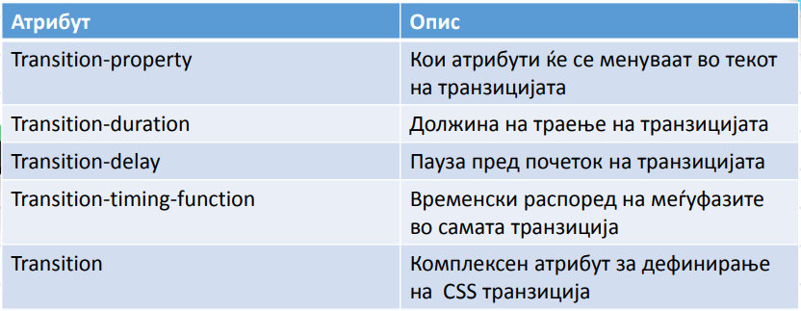

Slide 4
transition-property
Во ова својство на транзицијата се наведуваат сите својства чии вредности сакаме да ги менуваме во текот на транзицијата.
Покрај конкретното наведување на одредени својства кои ќе се менуваат, ова својство може да ги има следните вредности:
- all – сите својства на елементот кои може да се анимираат
- none – исклучување на транзиција
- initial – ресетирање на почетните вредности
- inherit – наследена вредност од родителскиот елемент

Slide 5
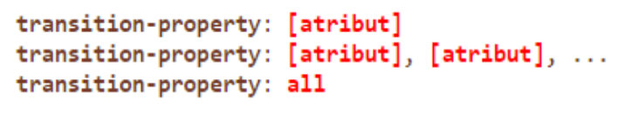

Slide 6
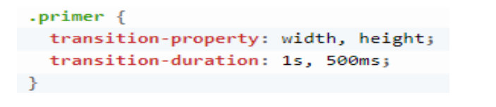
transition-duration
Во ова својство на транзицијата се дефинира времетраењето на транзицијата (s, ms). Може да се задават различни вредности на времетраењето за секое својство на транзицијата посебно.
Moже да се задаваат повеќе вредности одделени со запирка, при што секоја вредност е времетраење на одредено својство.

Slide 7
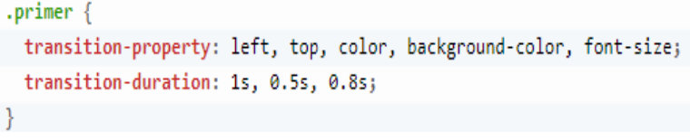
Ако има повеќе вредности за времетраењето од бројот на својства кои се менуваат при транзицијата, тогаш вишокот се елиминира.
Доколку има помалку вредности, во тој случај листата на својства почнува да се повторува од почетокот на вредностите.

Slide 8
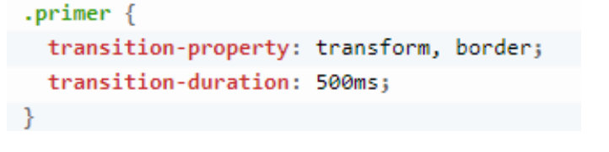
Ако сакаме исто времетраење за сите својства на транзицијата, тогаш наведуваме само една вредност.

Slide 9
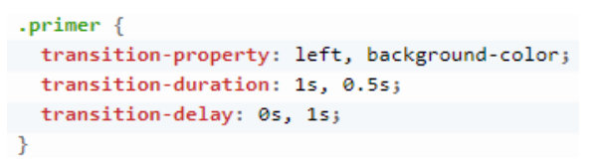
transition- delay
Со ова својство на транзицијата се врши одложување на почетокот на транзицијата ( s,ms).
Aко се зададат помал број на одложувања од својствата кои се менуваат во транзицијата, тогаш својствата за кои недостасуваат одложувања нема да се одложат.

Slide 10
transition - timing - function
Со ова својство се овозможува забрзување и забавување на транзицијата. Можни се следните вредности:
- linear - транзиција со константна брзина
- ease-in - спор почеток, брз завршеток
- ease-out - брз почеток, спор завршеток
- ease-in-out - почнува споро, забрзува, па завршува споро
- step-start – веднаш се префрла на крај од транзицијата и ја покажува цело време крајната фаза
- step-end – ја покажува цело време почетната фаза, дури на крајот се префрла на крај на транзицијата.

Slide 11
- cubic-bezier(x1,y1,x2,y2) – рачно се уредува однесувањето на временската функција

Slide 12
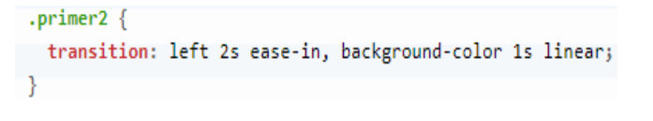
transition – скратено дефинирање
Во овој случај на својството transition се задава комбинација на вредности со која се дефинира целата транзиција. Комбинацијата се состои од својствата по следниот редослед:
transition: својство времетраење функција одложување
Притоа, може да се задаваат повеќе комбинации за повеќе својства, одделени меѓу себе со запирка.

